Slide 1
الكربوهيدرات

Slide 2
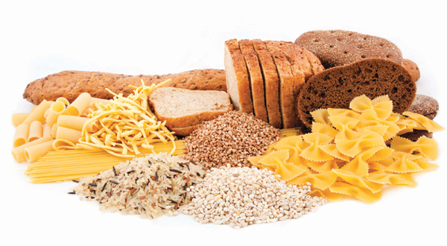
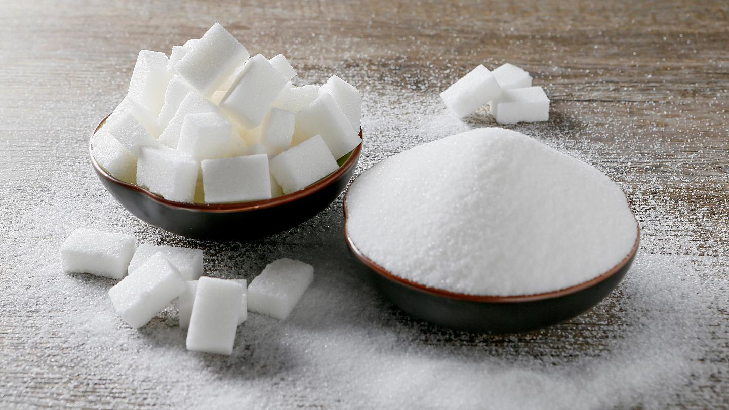
الكربوهيدرات
تشمل
النشويات
السكريات
الكربون C
عددها ضعف عدد ذرات الكربون والاكسجين
الهيدروجين H
الاكسجين O

Slide 3
الثنائية
البسيطة
" الأحادية "
انواع
السكريات
المتعددة

Slide 4
الجلوكوز
ابسط أنواع السكريات
اشهرها
البسيطة
" الأحادية "
لها مذاق حلو
حجمها صغير جدا
تذوب في الماء

Slide 5
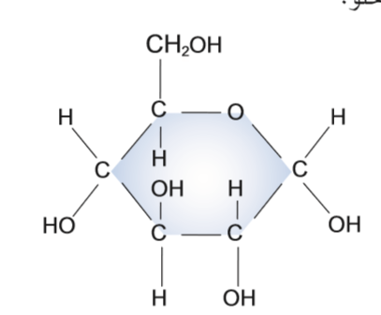
وضح تركيب الجلوكوز؟
* ترتبط معا على شكل حلقة
* يتكون من 6 ذرات كربون
وترتبط بها ذرات *الاكسجين
*الهيدروجين
6 كربون
مكون
من
1 الجلوكوز
C6H12O6
12 هيدروجين
6 اكسجين

Slide 6
المالتوز
و
الجلوكوز
من ارتباط جزئين من السكريات الأحادية
اشهرها
يتكون
من
السكريات الثنائية
قابلة للذوبان في الماء
صغيرة الحجم

Slide 7
السكريات المتعددة
كيف تتكون واذكر امثله عنها واهم ما يميزها
الجلايكوجين
السليولوز
النشا
الخلايا الحيوانية
الجدارالخلوي
الخلايا النباتية
* ليس لها طعم حلو
* لا تذوب في الماء

Slide 8
ماهي وظائف الكربوهيدرات؟

